Slide 1

Официальная статистика Кыргызской Республики
Национальный статистический комитет Кыргызской Республики
Тренинг «Повышение квалификации журналистов
по использованию административных данных»
Ермекбаева Г.Б. – зав. отделом организации и координации статистики
Гостиница «Бурана», 22 октября 2021г.

Slide 2

Что такое статистика и зачем она нужна?
Чем отличается официальная статистика от
неофициальной?
Источники статистической информации
Почему мы можем доверять цифрам
Нацстаткома?
Национальный статистический комитет Кыргызской Республики

Slide 3
Что такое статистика и зачем она нужна?
Статистика - отрасль знаний, наука, изучающая количественную сторону массовых общественных явлений в числовой форме.
Слово «статистика» происходит от латинского status - состояние дел.
В науку термин «статистика» ввёл немецкий учёный Готфрид Ахенвалль в 1746 году, предложив заменить название курса «Государствоведение», преподававшегося в университетах Германии, на «Статистику»,
в Древнем Китае - переписи населения;
в Древнем Риме - сравнение военного потенциала государств, вёлся учёт имущества граждан и т.п.
Национальный статистический комитет Кыргызской Республики
Notes:
Стати́стика — отрасль знаний, наука, в которой излагаются общие вопросы сбора, измерения и анализа массовых статистических (количественных или качественных) данных; изучение количественной стороны массовых общественных явлений в числовой форме.
Слово «статистика» происходит от латинского status — состояние дел. В науку термин «статистика» ввёл немецкий учёный Готфрид Ахенвалль в 1746 году, предложив заменить название курса «Государствоведение», преподававшегося в университетах Германии, на «Статистику», положив тем самым начало развитию статистики как науки и учебной дисциплины. Несмотря на это, статистический учёт вёлся намного раньше: проводились переписи населения в Древнем Китае, осуществлялось сравнение военного потенциала государств, вёлся учёт имущества граждан в Древнем Риме и тому подобного.
Статистика как наука, разрабатывает специальную методологию исследования и обработки материалов: массовые статистические наблюдения, методы группировок, индексов, и другие методы анализа статистических данных.

Slide 4

Данные – статистика/показатели – знания
90% данных в мире сегодня были созданы за последние несколько лет
Но данные это сырая информация, которая ни о чем не говорит для многих пользователей
Статистика конвертирует сырые данные в знания
Национальный статистический комитет Кыргызской Республики

Slide 5




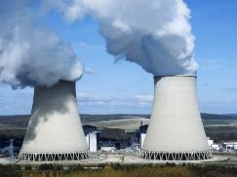





Из источников сырых данных к пользователям /1
Национальный статистический комитет Кыргызской Республики

Slide 6

Из источников сырых данных к пользователям /2
Национальный статистический комитет Кыргызской Республики

Slide 7


2. Чем отличается официальная статистика от неофициальной?
Соответствие целям
(качество, ориентированное на пользователей)
Экономичность и эффективность (скоординированность)
ДОВЕРИЕ
Авторитетный
≠
Авторитарный
Универсальность (равный доступ)
Авторитетность (принятие решений)
Гибкие и устойчивые к изменениям (достоверность)
Профессиональные стандарты и этика (конфиденциальность)
Независимость , объективность, прозрачность (доверие)
Национальный статистический комитет Кыргызской Республики
Notes:
Формирование современных понятий об официальной статистике на страновом уровне началось еще в 1947 году, когда стала функционировать Статистическая Комиссия ООН. За последние 70 лет сформировалась международная статистическая система под эгидой ООН, разработаны и внедрены общие принципы, стандарты и методология для всех статистических систем на страновом уровне во всем мире.
В 1994 году основополагающие принципы официальной статистики были приняты Статкомиссией ООН, а в 2014 году их утвердила Генеральная Ассамблея ООН и рекомендовала всем странам закрепить данные принципы в национальном статистическом законодательстве.

Slide 8
Определение и задачи официальной статистики
Статистические данные, характеризуют экономические, демографические, социальные и экологические массовые явления в стране;
Статистические данные разрабатываются, производятся и распространяются в соответствии с Основополагающими принципами ООН, международными стандартами и рекомендациями;
Статистические данные производятся национальным статистическим управлением и другими производителями, обозначены, как официальная статистика в соответствующем законодательстве и в статистических программах
Основная задача - обеспечивать государство и общество объективной и беспристрастной информацией в поддержку принятия обоснованных решений.
Национальный статистический комитет Кыргызской Республики

Slide 9
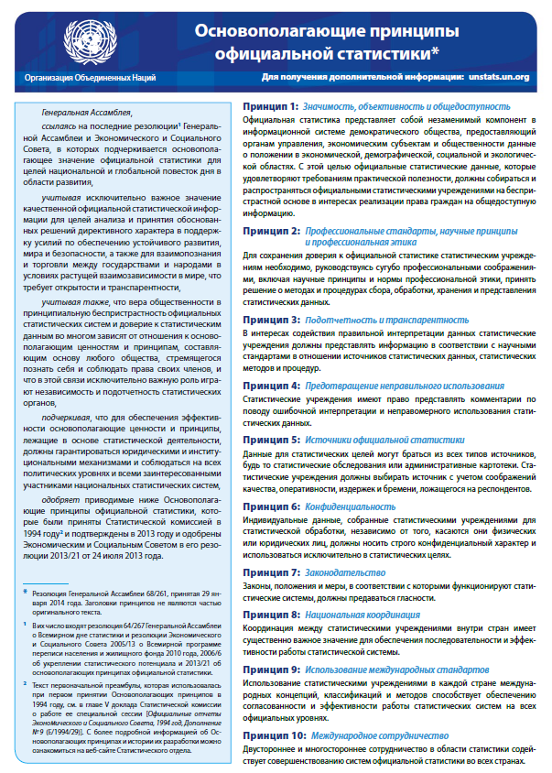
Резолюция Генеральной Ассамблеи ООН
68/261, принятая 29 января 2014 года
Официальная статистика
является незаменимым компонентом в информационной системе демократического общества, предоставляющего органам управления, экономическим субъектам и общественности данные о положении в экономической, демографической, социальной и экологической областях.

Slide 10
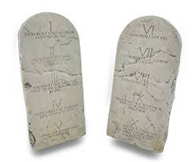
Основополагающие принципы ООН в области официальной статистики
Беспристрастность, объективность и равный доступ
Релевантность, доступность, точность, своевременность
и пунктуальность
Профессиональная независимость, этика и методология
Предотвращение злоупотреблений и право комментировать
по ошибочной интерпретации
Источники официальной статистики и недопущение излишней
нагрузки/бремени на респондентов
Статистическая конфиденциальность и исключительное использование в статистических целях
Подотчётность и прозрачность
Национальная координация, согласованность и сопоставимость
Международное сотрудничество и стандарты
Notes:
мы публикуем информацию, нужную для пользователей без опасений или предпочтений
мы применяем строгие методы обеспечения качества
мы способствуем правильной интерпретации (пониманию) данных с помощью научных стандартов
мы предоставляем информацию об использовании и интерпретации нашей статистики
мы задействуем информацию из многих источников
мы работаем в безопасной физической и цифровой среде
мы полностью раскрываем наши методы и стандарты
мы взаимодействуем со статистическими органами нашей страны для обеспечения наличия согласованной и эффективной статистической системы
мы постоянно пересматриваем и обновляем наши методы, процессы и системы
мы сотрудничаем с международными партнерами для обеспечения использования наилучших методов и практик

Slide 11

Закон Кыргызской Республики
«Об официальной статистике»
Вступил в силу в 2020 году
В полном соответствии
с Основополагающими принципами официальной статистики
Национальный статистический комитет Кыргызской Республики

Slide 12

Закон Кыргызской Республики
«Об официальной статистике»
регулирует организацию
и функционирование национальной статистической системы;
устанавливает правовую основу для разработки, производства и распространения официальной статистики.
Национальный статистический комитет Кыргызской Республики

Slide 13
3. Источники статистической информации
Статистическая программа
В целях обеспечения государства и общества статистической информацией Нацстатком в сотрудничестве с государственными органами, пользователями официальной статистики и респондентами разрабатывает Статистическую программу - ключевой инструмент для эффективного операционного управления и координации деятельности в национальной статистической системе.
Национальный статистический комитет Кыргызской Республики

Slide 14
Источники статистической информации
Согласно Программе статистических работ, ежегодно утверждаемой Правительством Кыргызской Республики:
осуществляется сбор первичной информации
сплошным методом (более 70% всей информации)
от юридических лиц;
выборочные обследования домашних хозяйств
проводятся интервьюерами;
все министерства и ведомства представляют
статистическую отчетность в сводном виде
Национальный статистический комитет Кыргызской Республики

Slide 15
Полномочия Нацстаткома по сбору данных
Все типы источников - статистические обследования или административные данные
Сбор данных с учётом качества, снижения затрат и нагрузки на респондента
Исключительная ответственность за принятие решений по методам и процедурам сбора, обработки и хранения источников данных
Выбор источников, методов и процедур производства официальной статистики основаны на научно обоснованной статистической методологии, соответствующей международным стандартам и рекомендациям!!!
Национальный статистический комитет Кыргызской Республики

Slide 16
Доступ к административным данным
Административные
данные госоргана
НСК КР и другие производители
  Административные данные - информация, собираемая государственными органами и органами местного самоуправления с целью выполнения ими задач и функций, отнесенных к их компетенции
Все государственные органы обязаны бесплатно предоставлять производителям официальной статистики данные, которые имеются в их распоряжении, на уровне детализации, необходимом для производства официальной статистики
Национальный статистический комитет Кыргызской Республики

Slide 17
4. Почему мы можем доверять цифрам Нацстаткома?
Доверие - уверенность в чьей-нибудь добросовестности, искренности, в правильности чего-нибудь и основанное на этом отношение к кому-нибудь. - Толковый словарь
Исполнение Закона КР «Об официальной статистики» и соблюдение Основополагающих принципов официальной статистики – гарантия доверия наших пользователей:
- наличие прочной институциональной и правовой основы;
защита конфиденциальности индивидуальных данных;
сбор и публикация данных непротиворечивым образом за длительные периоды;
разработка достоверной и своевременной информации;
беспристрастность
Национальный статистический комитет Кыргызской Республики
Notes:
Исполнение Закона «Об официальной статистике» и соблюдение основополагающих принципов в процессе сбора и подготовки данных является основной гарантией доверия для наших пользователей, потому-что:
официальная статистика имеет прочную институциональную и правовую основу.
благодаря надежной защите конфиденциальности индивидуальных данных респонденты с большей вероятностью предоставят точную информацию, не опасаясь каких-либо последствий;
мандат, предоставленный Нацстаткому, обеспечивает сбор и публикацию данных непротиворечивым образом за длительные периоды, что позволяет сопоставлять социальные, экологические и экономические явления во времени;
в более общем плане официальная статистика рассматривается как орган, нацеленный на формирование разработки правдивой и точной информации.
пользователи статистической информации должны воспринимать национальный статистический комитет, как организацию, совершенно отличную от других государственных органов, которые ориентированы на определенную политику, а общество должно обеспечивать гарантии не вовлечения официальной статистики в конфликт политических, административных и подобных интересов.

Slide 18
Благодарю за внимание!
Национальный статистический комитет Кыргызской Республики

